Slide 1

Semi Project
3조
김홍기, 김효신, 이진수, 함윤선

Slide 2

Small Idea can change the world.
Main Topic
1. 영화의 재개봉 조건 찾기
2. 재개봉 영화 예측

Slide 3
Small Idea can change the world.
1. 영화가 재개봉 하는 조건
흥행 성적
작품성
매니아 층
형성도
영화관 관객수
관객 평점
영화제수상이력
인터넷 검색량
VOD 판매량

Slide 4
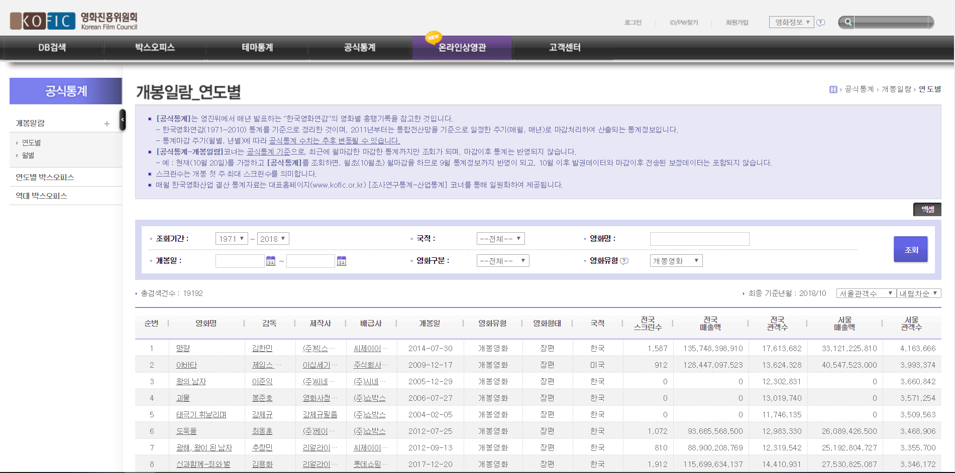
Small Idea can change the world.
1. 영화가 재개봉 하는 조건
흥행 성적
영화관 관객수
※ 국내, 국외, 통합의 3가지로 자료 다운로드
※ 예전 영화의 경우 전국 관객수 집계가 되지 않아 서울 관객수를 기준으로 자료 정리

Slide 5
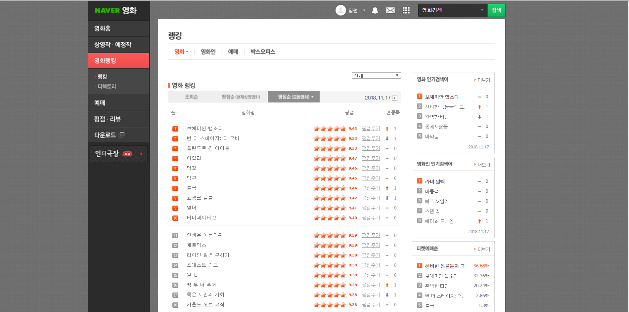
Small Idea can change the world.
1. 영화가 재개봉 하는 조건
작품성
관객 평점
영화제수상이력
※ 네이버 평점 순위 500 위까지 추출
※ 해외 영화제 – 벤쿠버, 칸, 토론토, 베를린, 아카데미 시상식
※ 국내 영화제 – 백상, 대종상, 청룡

Slide 6
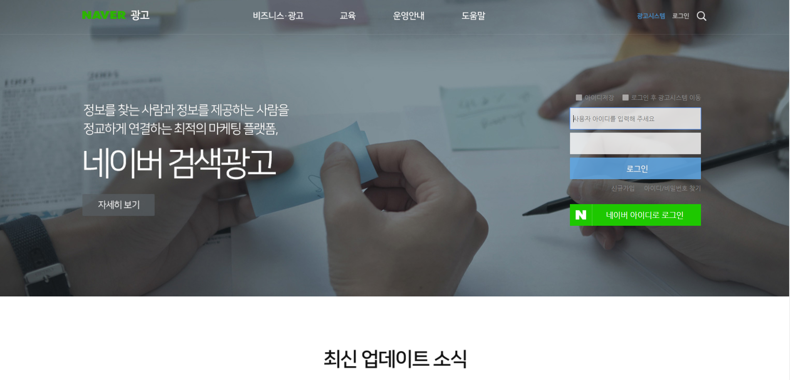
Small Idea can change the world.
1. 영화가 재개봉 하는 조건
매니아 층
형성도
인터넷 검색량
VOD 판매량
※ 네이버 광고 키워드 도구 이용하여 검색량 추출
※ 영화진흥위원회 - VOD 구매순위

Slide 7
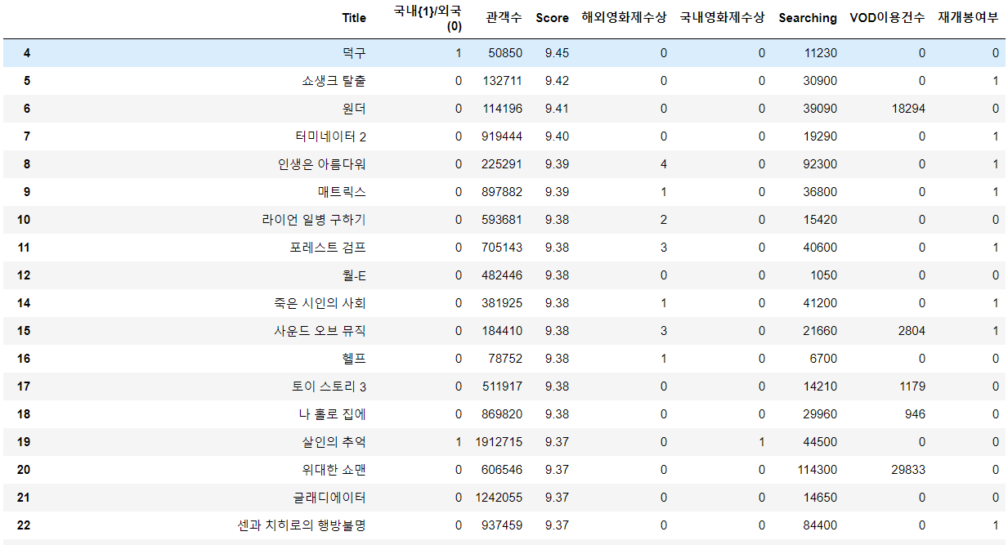
Small Idea can change the world.
1. 영화가 재개봉 하는 조건
※ 추출한 자료들을 모두 모아서 Dataframe 제작
※ 이미 재개봉 한 영화는 제외
※ 최신작들 제외
※ 흥행성적, 작품성, 매니아 층 형성도 별로 국내 국외 top10 추출

Slide 8
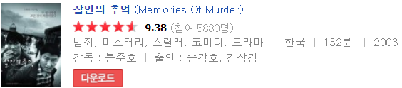
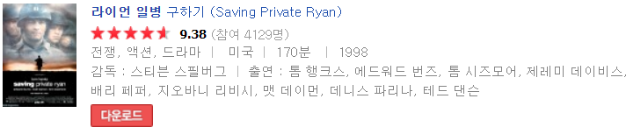

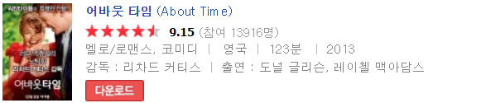
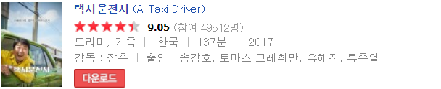
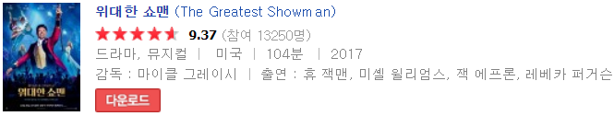
Small Idea can change the world.
2. 재개봉 영화 예측
<국내>
<국외>

Slide 9


Small Idea can change the world.
Word cloud
국내 재개봉 예상 영화
국내 실제 재개봉 영화

Slide 10


Small Idea can change the world.
Word cloud
국외 재개봉 예상 영화
국외 실제 재개봉 영화

Slide 11

Small Idea can change the world.
Q & A

